Slide 1
Культура крымских татар
Подготовила Захарова О.В.

Slide 3
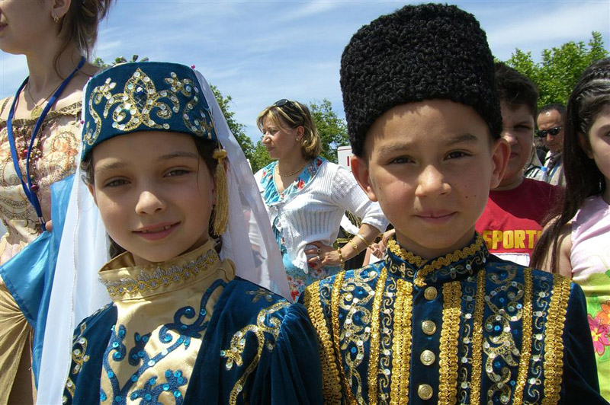
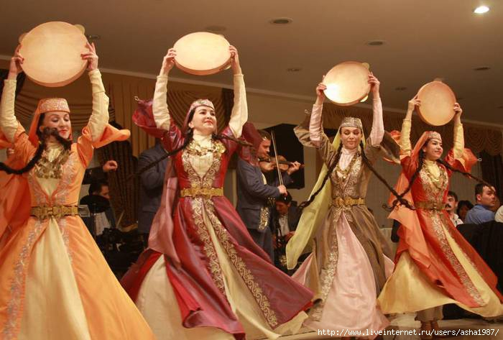
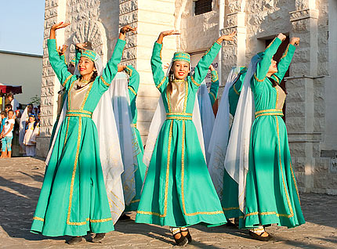
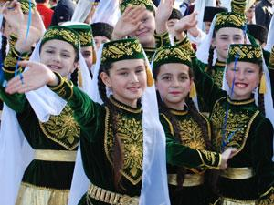

Slide 4
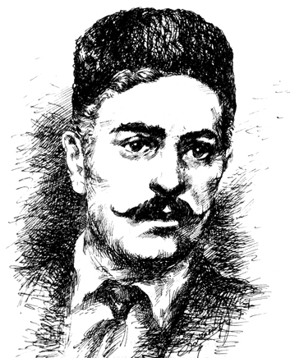
Литература крымских татар Видные писатели XX века: Амди Гирайбай Бекир Чобан-заде Эшреф Шемьи-заде Дженгиз Дагджи Шакир Селим Эмиль Амит Абдула Демерджи Шамиль Алядин Эрвин Умеров

Slide 5
Крымскотатарские музыканты Энвер Измайлов Джамала

Slide 6
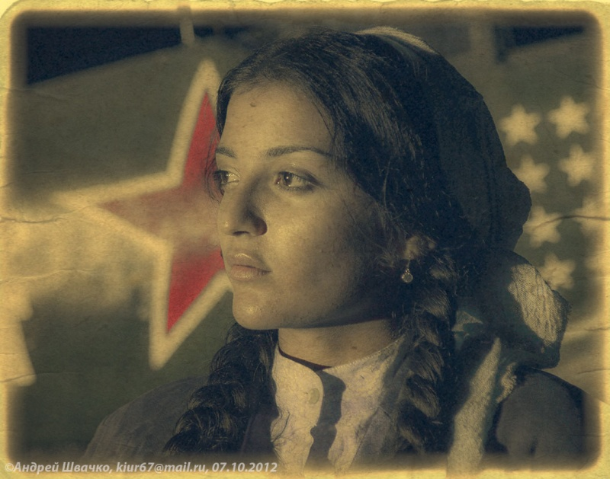
Кинематограф «Хайтарма» («Возвращение») — первый крымскотатарский художественный фильм (вышел в 2013 году). Режиссёр — Ахтем Сейтаблаев.

Slide 7
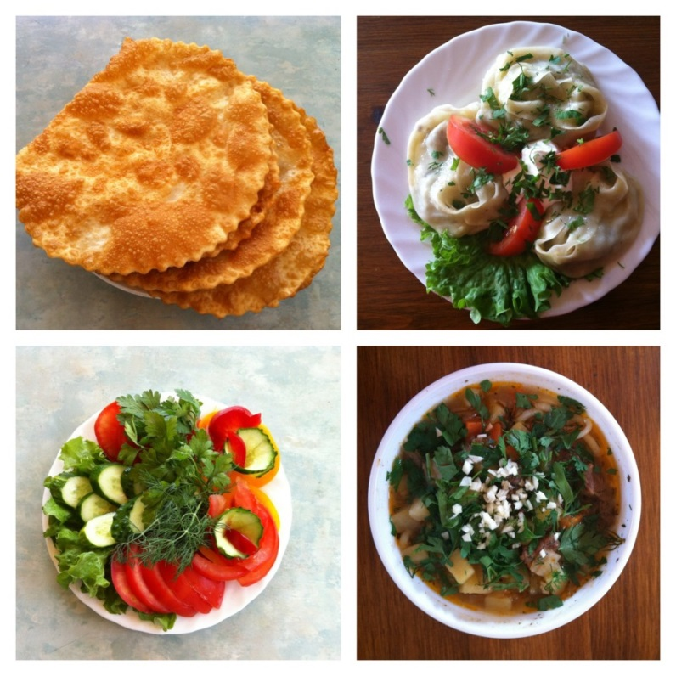
Кухня Традиционными напитками являются кофе, айран, язма, буза. Национальные кондитерские изделия шекер къыйыкъ, курабье, пахлава. Национальными блюдами крымских татар являются чебуреки , янтыкъ, сарыкъ бурма, сарма, долма, кобетэ , бурма, татар аш, юфакъ аш, шашлык, плов, бакъла шорбасы, шурпа, къайнатма.

Slide 8
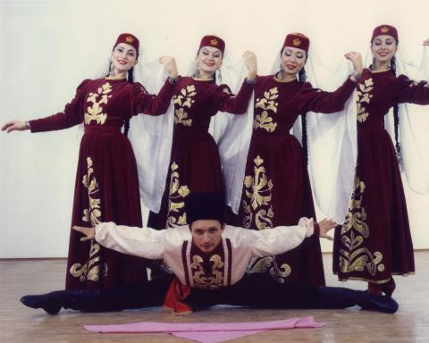
Одежда Яркая деталь костюма — пояс (йипишли къушакъ) из ткани щерт, отделанный серебряными пряжками (къушакъ баши и сулюк На голову одевали шапку (къалпакъ или фес), на рукавах вышиты ромбовидные накладные манжеты (ен къапакъ).

Slide 9
Спасибо за внимание !!!

